Slide 1
ГБОУ ВПО «Красноярский государственный медицинский университет имени профессора В.Ф. Войно-Ясенецкого» Министерства здравоохранения Российской Федерации
Кафедра философии и социально-гуманитарных наук

Slide 2
Человек: мировая философия о его жизни, смерти и бессмертии

Slide 3
19 ноября- Всемирный день философии
«Мудрость предназначена для каждого, кто пожелает протянуть к ней руку»
Л. Р. Хаббард

Slide 4
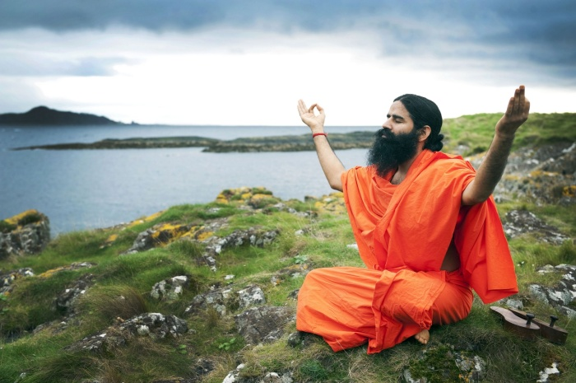
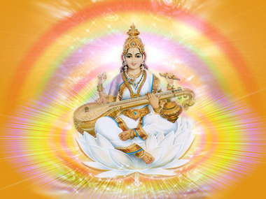
Древняя Индия
Творец дал человеку глаза, поэтому человек глядит вовне, а не внутрь себя. Мудрец же, стремясь к бессмертию, глядит внутрь себя, закрыв глаза

Slide 5
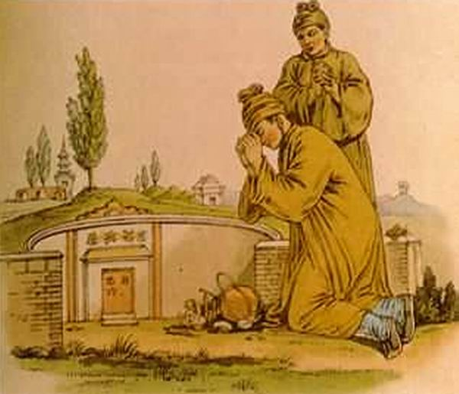
Китай

Slide 6
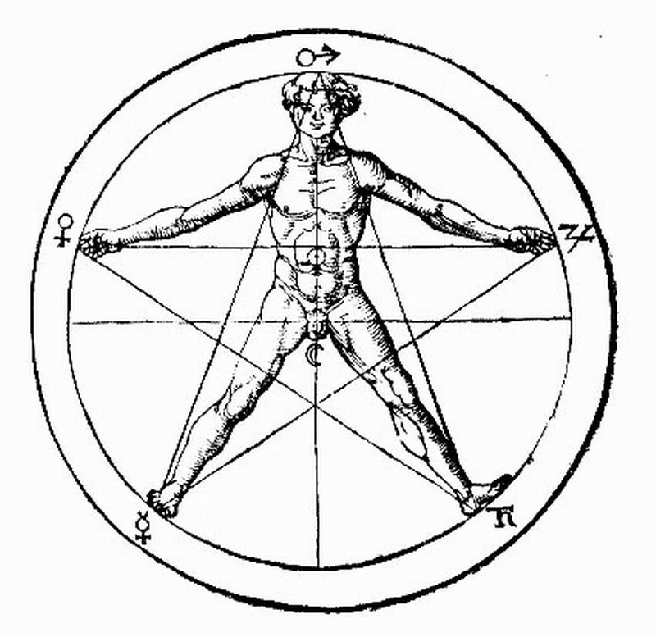
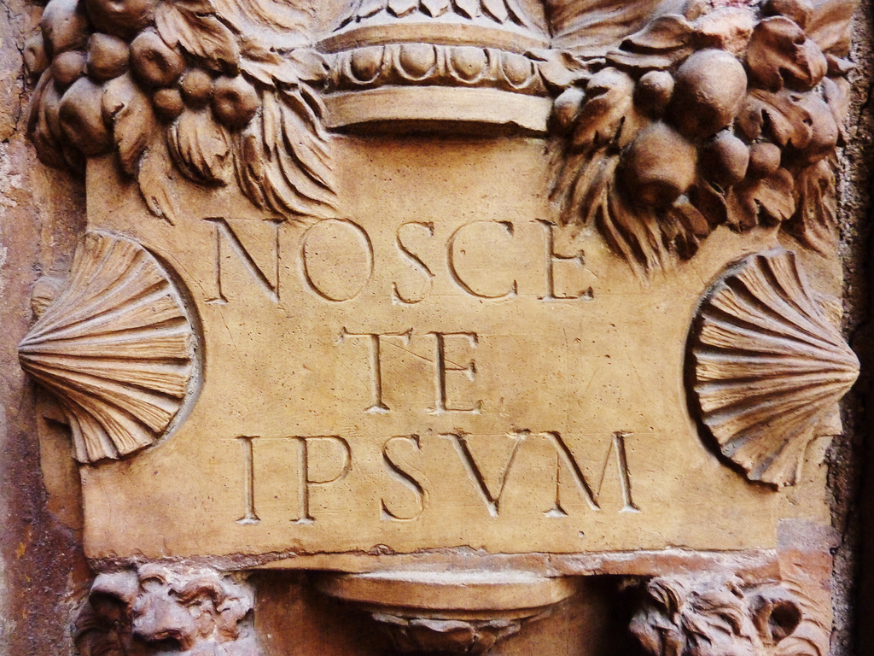
Древняя Греция, Древний Рим
Натурфилософы Софисты

Slide 7
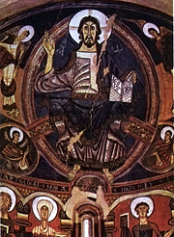
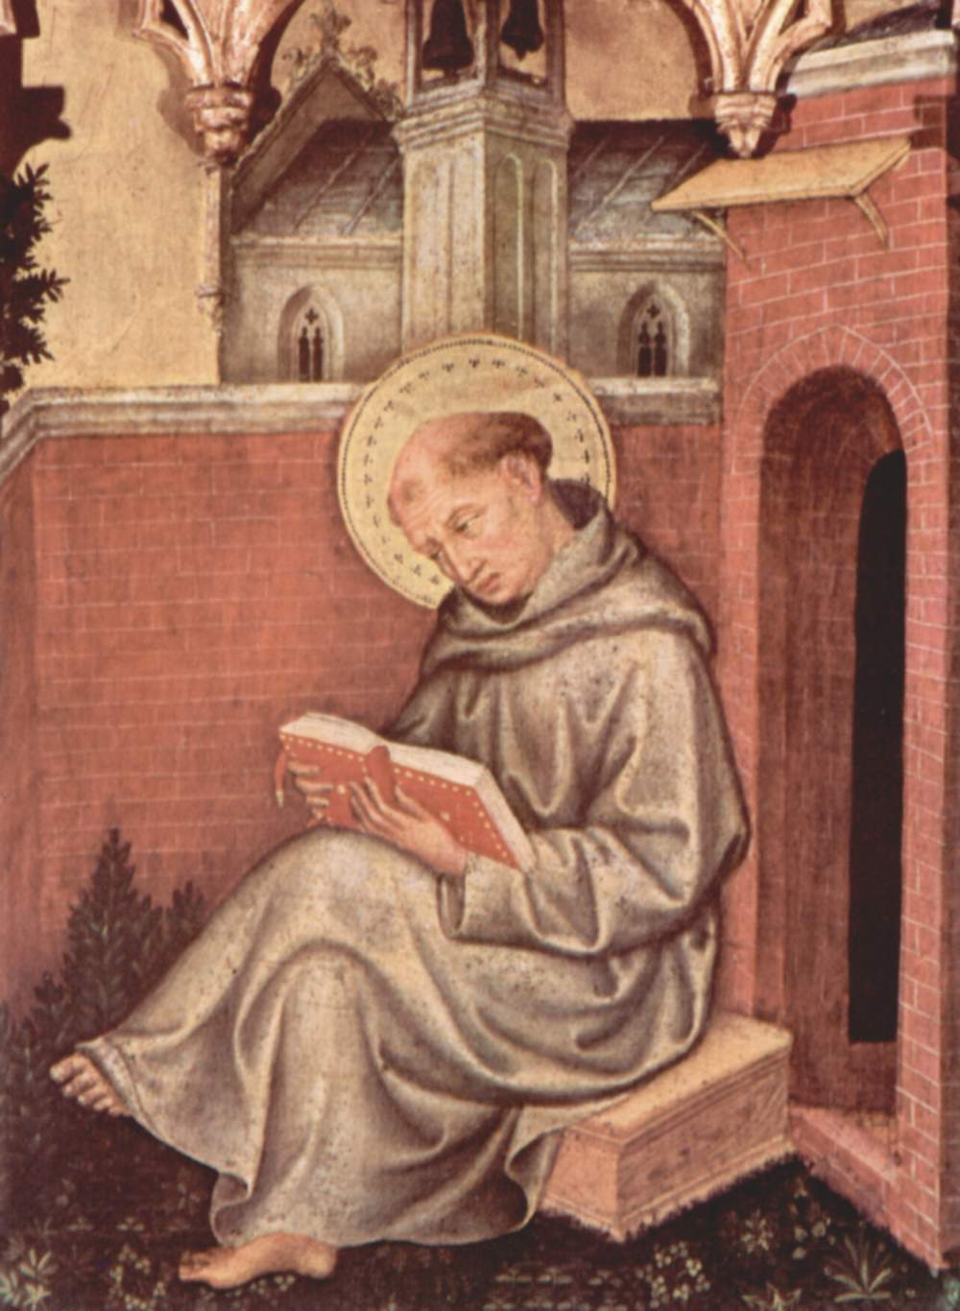
Средневековье
Августин Блаженный

Slide 8
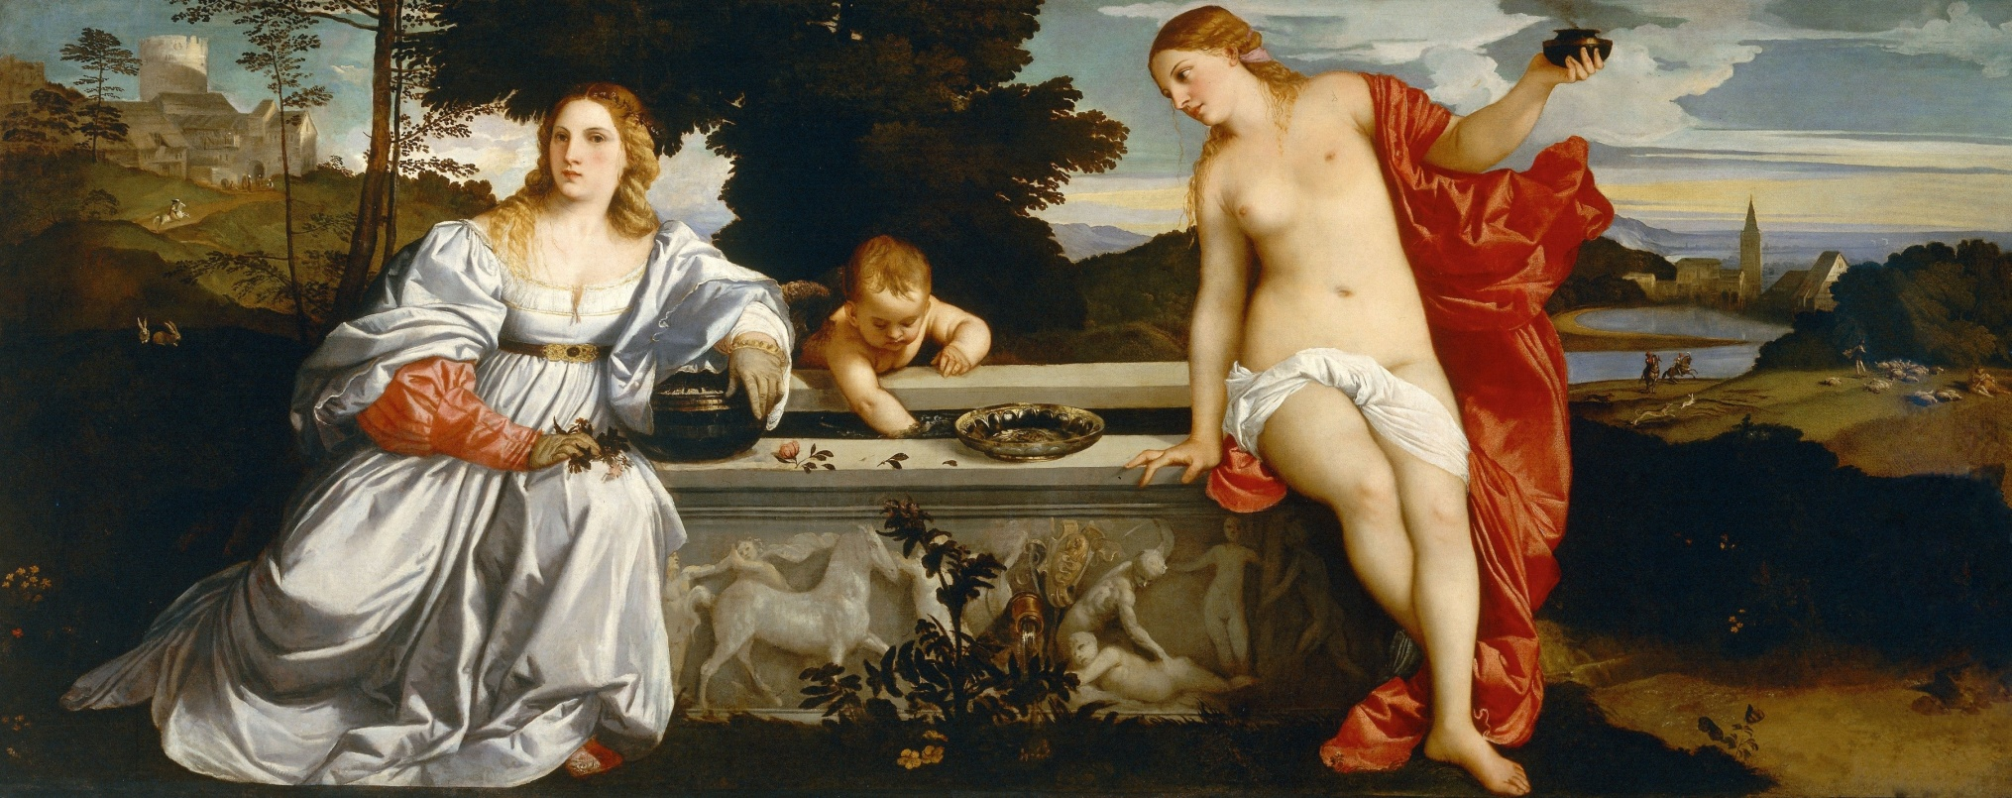
Возрождение

Slide 9
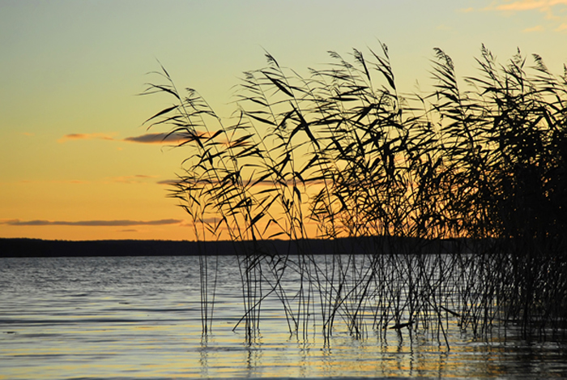
Новое Время
Человек – лишь тростник, но тростник
мыслящий
Блез Паскаль

Slide 10
Бердяев Николай Александрович (1874—1948)
философ, представитель экзистенциализмa
«Личность есть целостность и единство, обладающее безусловной и вечной ценностью»

Slide 11
«Самопознание»
«
«

Slide 12
«Персонализм. Личность и индивидуум. Личность и общество»

Slide 13
Эразм Роттердамский (1469 – 1536)
«Любовь — это все, что у нас есть, единственный способ, которым мы можем помочь другому человеку»

Slide 14
«Оружие христианского воина»

Slide 15
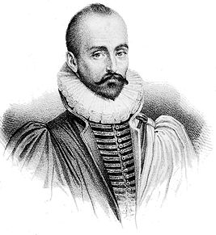
Мишель де Монтень (1533-1592)
Французский писатель, мыслитель эпохи Возрождения, философ, родоначальник жанра эссе
«

Slide 16
«Опыты»

Slide 17
Жюлъен-Офре Ламетри (1709—1751)
Французский философ-материалист, решительный противник идеализма и теологии, схоластики и консервативной медицины. Сторонник просвещенного абсолютизма
«

Slide 18
«Человек-машина»
«

Slide 19
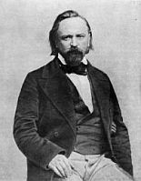
Герцен Александр Иванович (1812-1870)

Slide 20
«С того берега»
«Человек свободнее нежели обыкновенно думают. Он много зависит от среды, но не настолько, как кабалит себя ей»
«

Slide 21
Толстой Лев Николаевич (1828-1910)

Slide 22
«О жизни»
«Живёт всякий человек только для того, чтобы ему было хорошо, для своего благо. Жизнь других существ, окружающих его, представляется ему только одним из условий его существования»

Slide 23
Федоров Николай Федорович (1829-1903)
«В настоящее время дело заключается в том, чтобы найти, наконец, потерянный смысл жизни, понять цель, для которой существует человек, и устроить жизнь сообразно с ней. И тогда сама собой уничтожится вся путаница, вся бессмыслица современной жизни»

Slide 24
«Горизонтальное положение и вертикальное - смерть и жизнь»
«Вопрос о животном происхождении человека есть вопрос знания, любопытства, тогда как выход из животного состояния есть для человека не только нравственная, но и физическая необходимость»

Slide 25
Платон из Афин (427-347 до н. э.)
Древнегреческий философ, основоположник идеализма.
«
«

Slide 26
«Государство»
«Ни для государства, ни для граждан не будет конца несчастьям, пока владыкой государства не станет племя философов»
«Каждого из граждан надо ставить на то одно дело, к которому у него есть способности, чтобы, занимаясь лишь тем делом, которое ему подобает, каждый представлял бы собою единство, а не множество»

Slide 27
Соловьёв Владимир Сергеевич (1853 —1900)

Slide 28
Основные труды
Оправдание добра
«

Slide 29
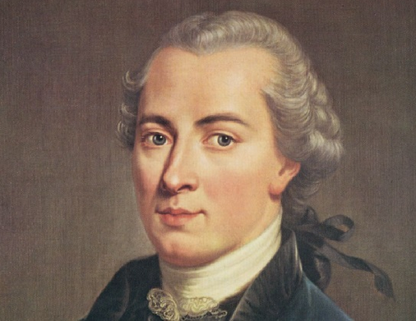
Иммануил Кант (1724-1804)
Основоположник немецкой классической философии.
«Чем дольше я размышляю, тем более две вещи наполняют душу мою все новым удивлением и нарастающим благоговением: звездное небо надо мной и нравственный закон во мне»

Slide 30
«Категорический императив»
«Поступай так, чтобы максима твоей воли в любое время могла стать принципом всеобщего законодательства»

Slide 31
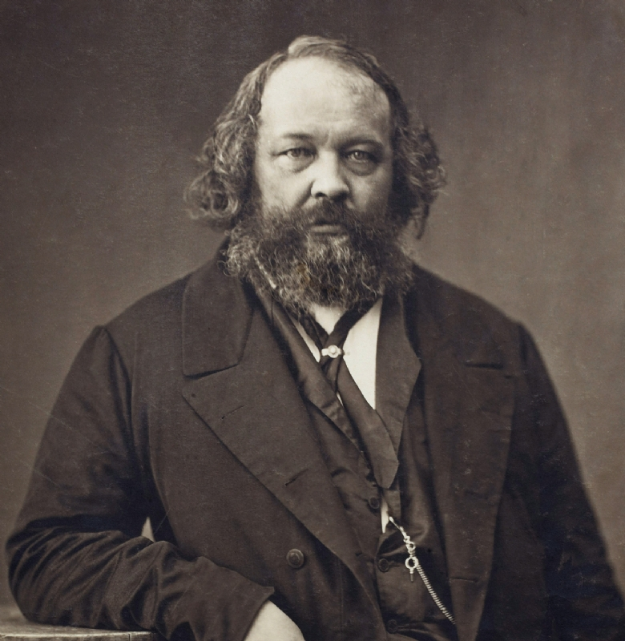
Бакунин Михаил Александрович (1814-1876)
Мыслитель, революционер, анархист, один из идеологов народничества.
«Свобода! Только свобода, полная свобода для каждого и для всех! Вот наша мораль и наша единственная религия. Свобода – характерная черта человека. В ней заключено единственное доказательство его человечности. Лишить человека свободы и средств к достижению ее и пользованию ею – это не просто убийство одного человека, это убийство человечества»

Slide 32
«Полная свобода каждого возможна лишь при действительном равенстве всех. Осуществление свободы в равенстве – это и есть справедливость»
«Вся история человека — не что иное, как его постоянное удаление от чистой животности путем созидания своей человечности»

Slide 33
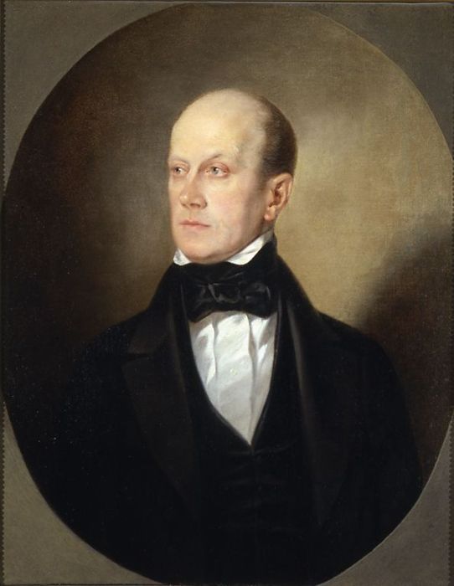
Чаадаев Петр Яковлевич (1794-1856)
Русский философ
Главное произведение — «Философические письма»
«Для философа человек - это социальное, разумное и моральное существо, поведение которого предполагает учёт взаимодействия природного, социального, рационального и этического»

Slide 34
Иммануил Кант (1724-1804)
Основоположник немецкой классической философии.
«Поступай всегда так , чтобы максима твоей воли могла стать принципом всеобщего законодательства»

